Slide 1

Soutenance de projet 3A
La statistique des petits nombres
Détection de comportements atypiques À partir d’historiques de navigation internet
Étudiant : Lauwérière Fabrice
Tutrice : Dominique Benmouffek

Slide 2
I.1- Étude bibliographique et définition du cadre du projet
Recherche sur les différentes utilisations possibles des données de navigation Web
Papier de Eugene Agichtein – University of Emory :
Mining online user behavior : from improving search to detecting cognitive impairment
Essayer de détecter un(des) comportement(s) atypique(s) à partir d’historiques de navigation Internet
Parallèle avec la génétique et la détection de mutations persistantes
Soutenance projet 3A – Lauwérière Fabrice

Slide 3
I.2- Transposition du problème
Utilisation d’un tel algorithme pour l’analyse de fichiers d’audit de sécurité – (Papier de Ludovic Mé, 1995)
Dans ce problème on recherche une combinaison d’attaques
Ici une attaque est un individu et les événements produits par une attaque sont les catégories de sites Internet
Soutenance projet 3A – Lauwérière Fabrice

Slide 4
II- Création de la ressource de travail, les historiques
Récupération difficile donc création
Problème : impossible d’en récupérer suffisamment (sondage, virus…)
Contrainte : doit être le plus proche possible d’un historique de navigation d’un vraie personne
Solution : les générer en fonction des statistiques de préférences
1ère phase : récupération de données → robot faisant des requêtes vers http://alexa .com (site informatif sur les pages web du net) → Stockage en XML
2de phase : choix d’un nombre d’individus et d’un nombre de racines puis création de branches de navigation (utilisation des parents)
Soutenance projet 3A – Lauwérière Fabrice

Slide 5
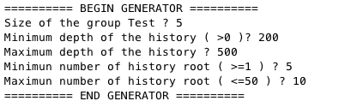
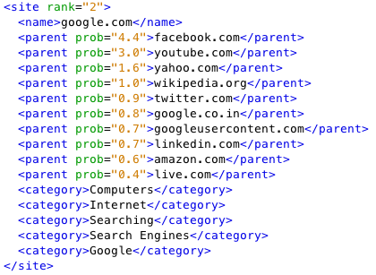
La création des branches de navigation
Les paramètres de génération demandés à l’utilisateur
Pour chaque racine on choisit un parent
Choix pondéré
Problème : Liste de sites limitée
Possibilité de repêchage
Chances de repêchage proportionnelles à l’avancement
dans la branche de navigation
Soutenance projet 3A – Lauwérière Fabrice

Slide 6
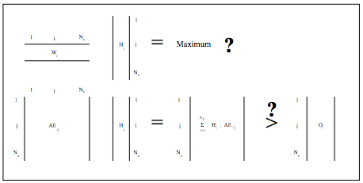

III- Préparation des données puis passage dans l’algorithme
Tri des données par catégories puis insertion d’individu(s) atypique(s) (<50%) – Ajout sur 1 ou plusieurs catégories
Passage dans l’algorithme
La fonction de sélection et les pénalités
Soutenance projet 3A – Lauwérière Fabrice

Slide 7
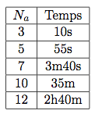

IV- Analyse du processing et des résultats
Complexité et temps de calcul
Complexité exponentielle (1 individu ajouté multiplie le temps par 2)
Impossibilité de traiter de grandes valeurs en un temps acceptable
Soutenance projet 3A – Lauwérière Fabrice

Slide 8
IV- Analyse du processing et des résultats
Sélection et validité des résultats
Le minimum du groupe maximum
Dépendant de la référence choisie
Créée à partir du groupe étudié
Créée avec la moyenne de groupes de même paramètres
Soutenance projet 3A – Lauwérière Fabrice

Slide 9
V- À l’avenir, pistes d’améliorations
Problème principal : le temps de calcul
Parallélisation → pour la génération des branches d’historique
→ pour le test des combinaisons (division en 2 jusqu’à un seuil)
Une meilleure catégorisation (plus pertinente) des sites (410 pour l’instant)
Une meilleure notation des occurrences (piste étudié mais laissée de côté)
Interface graphique pour une saisie plus aisée des paramètres et pour une meilleure interprétation des résultats
Comparaison sociologique (atypique dans un pays et pas un autre)
Soutenance projet 3A – Lauwérière Fabrice

Slide 10
Merci de votre attention
démonstration

